Slide 1
Согласный звук [ш]. Буква Ш.

Slide 2
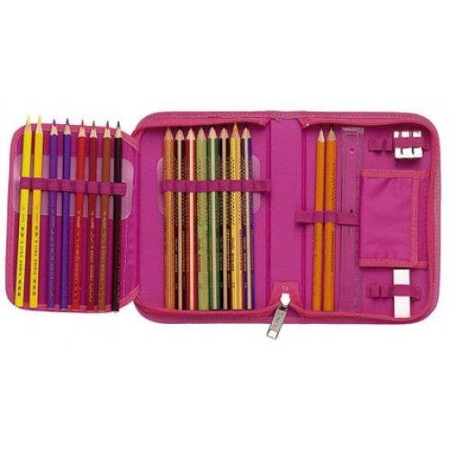
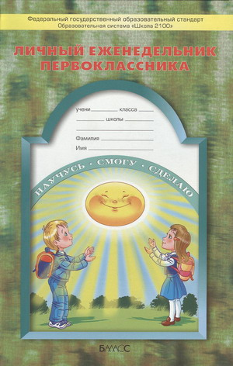
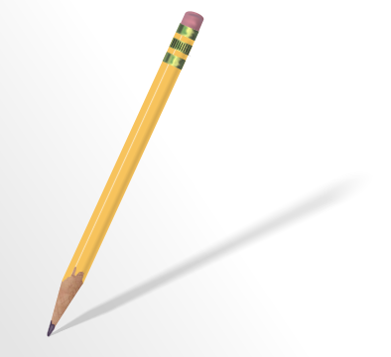
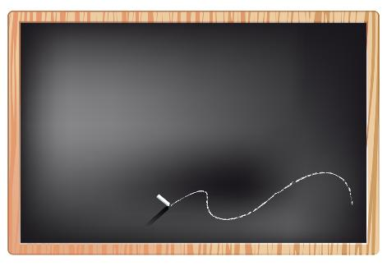

Slide 3
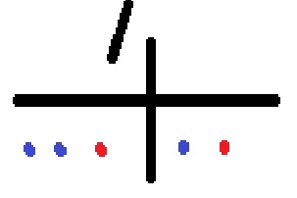

Slide 6
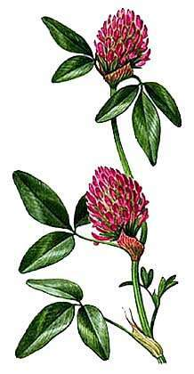

Slide 8
Ша- ша- ша -мама моет малыша.
Шу- шу- шу- я письмо пишу.
Аш- аш- аш- у Марины карандаш.

Slide 9
ши

